Slide 1
ინტელექტუალური საკუთრება
ანა დალაქიშვილი
19.11.2020

Slide 2
რა არის ინტელექტუალური საკუთრება?
ადამიანის ინტელექტუალური შრომის შედეგი;
იდეა გამოხატული მატერიალური ფორმით;
საკუთრება;
Notes:
ინტელექტუალური საკუთრება - არის ადამიანის ინტელექტუალური შრომის შედეგი. იმისათვის რომ ეს შრომის შედეგი იყოს ნათელი, აუცილებელია მისი გამოხატვა რაღაც ობიექტური ფორმით, სწორედ ამ ობიექტური ფორმით გამოხატულ იდეას იცევს ინტელექტუალური საკუთრება, შესაბამისად იმისთვის რომ მოხდეს ინტელექტუალური საკუთრებად მიჩნევა ჩვენი იდეის, და მოხდეს მისი დაცვა, აუცილებელია რომ მან გაიაროს სამი კომპონენეტი

Slide 3
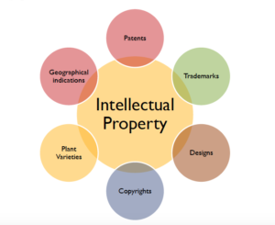
რას იცავს ინტელექტუალური საკუთრება?
Notes:
პირველი, რომ დაგვებადოს ჩვენს გონიერებაში, შემდეგ უნდა მოხდეს ამ იდეის გარდაქმნა კონკრეტულ კონცეფციად და შემდეგ აუცილებლად მისი გამოხატვა კონკრეტულ ობიექტად, რასაც ჩვენ ინტელექტუალური საკუთრების ობიექტებს ვეძახით.

Slide 4
იდეა
კონცეფცია
მატერიალური ფორმა

Slide 5
რა არის ინტელექტუალური საკუთრება ?
შრომის შედეგი
საკუთრება
გამოხატული
Notes:
შესაბამისად სამ ძირითად ასპექტზე შეგვიძლია შეჩერება - პირველი რომ ეს არის ინტ. შრომის შედეგი, მეორე რომ ეს უნდა იყოს გამოხატული, და უკვე ეს გამოხატული იდეა იქცევა საკუთრებად - და ზუსტად ისეთივე ფორმის საკუთრებად, რომელიც თქვენ წარმოგეშვებათ მაგალითად თქვენს კუთვნილ მობილურ ტელეფონზე, კომპიუტერზე და ა.შ.
თვითონ ინტელექტუალური საკუთრებიდან გამომდინარე უფლება მსგავსია ყველა სხვა საკუთრების უფლებისა. ის საშუალებას აძლევს ინტელექტუალური საკუთრების ობიექტების შემქმნელს მიიღოს სარგებელი თავისი შრომისაგან და იმ ინვესტიციისგან, რომელიც დახარჯა მის შექმნაში. შესაბამისად ინტელექტუალური საკუთრების ობიექტის უფლების მფლობელს აქვს უფლება აკრძალოს/გაასხვისოს/განკარგოს/შეზღუდოს და სარგებელი მიიღოს მისთვის კანონით მინიჭებული უფლებებისგან.

Slide 6
რატომ უნდა დავიცვათ ინტელექტუალური საკუთრება?
ეკონომიკა
ინოვაცია
ბალანსი
გამოგონების სტიმულირება
Notes:
ინტელექტუალური საკუთრების უფლებების წახალისება და დაცვა ხელს უწყობს ქვეყნის ეკონომიკურ განვითარებას, ქმნის ახალ სამსახურებს, საწარმოებს და ხელს უწყობს ცხოვრების დონის გაუმჯობესებას.
ინტელექტუალურ საკუთრებას აქვს უნარი იყოს ყველა ქვეყნის ეკონომიკური და სოციალურ-კულტურული განვითარების კატალიზატორი.
ინტელექტუალური საკუთრება ცდილობს დაიცვას ბალანსი ინოვატორებს, ინტელექტუალური საკუთრების მფლობელებსა და საზოგადოებას შორის, სადაც შეიძლება რომ შეიქმნას გარემო კრეატიულობისა და ინოვაციების განვითარების.
ძვირადღირებული ფილმი, ხმის ჩამწერი სტუდია, გამომცემლობები, კომპიუტერული პროგრამები არ იარსებებდნენ, რომ არა საავტორო და მომიჯნავე უფლებებით დაცვის შესაძლებლობა;
საპატენტო სისტემა რომ არ არსებობდეს გამომგონებლებს, მკვლევარებს არ ექნებოდათ სურვილი, რათა შეექმნათ ახალი და გაუმჯობესებული პროდუქტები. (მაგ. არ იქნებოდა ახალი მედიკამენტები).
რომ არა სასაქონლო ნიშნების დაცვის, მათი აღსრულების და კონტრაფაქციასთან ბრძოლის მექანიზმები, მომხმარებლებს არ ექნებოდათ ნდობა ამა თუ იმ მწარმოებლის, პროდუქტის და მომსახურების მიმართ.
ფარმაცევტული კომპანიები ხარჯავენ დიდ ინვესტიციას, დროს რათა ერთი ახალი მედიკამენტი გამოიგონონ და გაიტანონ ბაზარზე.
ფარმაცევტულ კომპანიას თუ არ მიეცემა საშუალება, რომ დაიცვას თავისი გამოგონება, მას აღარ ექნება სტიმული რათა შექმნას და განავითაროს ახალი პროდუქტები.
პატენტით დაცვის გარეშე ასეთი კომპანია წავა ზარალზე.
სასაქონლო ნიშნით დაცვის გარეშე ეს კომპანია ვერ შექმნის ბრედნს, რომელიც გრძელდება პატენტის ვადის გასვლის შემდეგაც.
ინტელექტუალური საკუთრების დაცვის გარეშე ფარმაცევტულ კომპანიები არ ჩადებენ ფულს და ინვესტიციას სამედიცინო პროდუქტების გამოგონებაში რაც საბოლოო ჯამში უარყოფითად აისახება მოსახლეობაზე.
ინტელექტუალური საკურებიდან გამომდინარე კანონმდებლობა მიზნად ისახავს ნაწარმოებების შემოქმედთა ასევე ინტელექტუალური საქონლის შემქმნელთა და მომსახურების გამწევთა ინტერესების დაცვას, მათთვის დროით შეზღუდული უფლებებით მინიჭებით პროდუქტის გამოყენებაზე, შესაბამისად მათზე გაცემული უფლებების არ არის მუდმივი და დროში იწურება. ამ სფეროს მარეგულირებელი კანონმდებლობა დიდია და ყველა ობიექტს ცალკე კანონი არეგულირებს. რა თქმა უნდა გვაქვს საერთაშორისო ხელშეკრულებები და აქტები რომლებსაც საქართველო მიერთებულია და რომლებსაც მოგვიანებით განვიხილავ ყველა ობიექტთან მიმართებაში.
თვითონ ინტელექტუალური საკუთრებიდან გამომდინარე უფლება მსგავსია ყველა სხვა საკუთრების უფლებისა. ის საშუალებას აძლევს ინტელექტუალური საკუთრების ობიექტების შემქმნელს მიიღოს სარგებელი თავისი შრომისაგან და იმ ინვესტიციისგან, რომელიც დახარჯა მის შექმნაში. შესაბამისად ინტელექტუალური საკუთრების ობიექტის უფლების მფლობელს აქვს უფლება აკრძალოს/გაასხვისოს/განკარგოს/შეზღუდოს და სარგებელი მიიღოს მისთვის კანონით მინიჭებული უფლებებისგან.

Slide 7
ინტელექტუალური საკუთრების ობიექტები
არსებობს თუ არა ინტელექტუალური საკუთრების უფლება ამ მუსიკალურ საკრავზე?

Slide 8
პასუხი
დიახ, ინტელექტუალური საკუთრების არაერთი უფლება არსებობს მუსიკალურ საკრავზე

Slide 9
მიუთითეთ ობიექტები
საკრავის სახელწოდება
პატენტი
გარეგნული მხარე
სასაქონლო ნიშანი
ჩაწერილი მუსიკა
დიზაინი
გამოგონება
საავტორო უფლება

Slide 10
პასუხი
როდესაც გვაქვს გამოგონება - იფიქრე პატენტზე;
როდესაც ქმნი ნივთის გარეგნულ მხარეს - იფიქრე დიზაინზე;
როდესაც ქმნი მუსიკას - იფიქრე საავტორო უფლებაზე;
როდესაც გინდა საქონელი განასხვაო სხვა მწარმოებლის საქონლისგან - იფიქრე სასაქონლო ნიშანზე

Slide 11
რას იცავს ინტელექტუალური საკუთრება?
სასაქონლო ნიშანი
პატენტი
საავტორო უფლება
დიზაინი
სამრეწველო საკუთრება
გეოგრაფიული აღნიშვნა
ახალი ჯიშები

Slide 12
სასაქონლო ნიშნები
ფუნქცია
რეგისტრაცია
ტერიტორიულობა

Slide 13
სასაქონლო ნიშნები
სიმბოლო
განსხვავება
საქონელი/
მომსახურება
მწარმოებელი 1
მწარმოებელი 2
რომელი ვიყიდო?

Slide 14
სიმბოლო
სიტყვა ან სიტყვები
ადამიანის სახელი
ასოები
ციფრები
ბგერები
გამოსახულება
სამგანზომილებიანი ფიგურა

Slide 15
სიმბოლო
სიტყვიერი
Coca-cola
Ebay
Google
Windows
intel

Slide 16
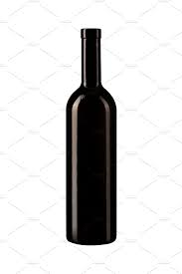
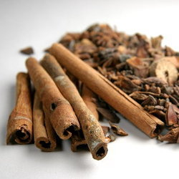
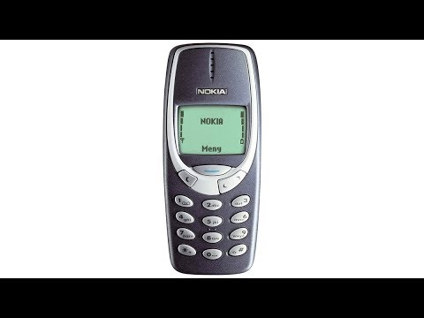
სიმბოლო
არატრადიციული სასაქონლო ნიშნები
შეხება (Touch marks)
დარიჩინის სურნელი
ნოკიას ხმა

Slide 17
განსხვავება
ვინ არის მწარმოებელი?
X
Y
ხარისხი

Slide 18
საქონელი/
მომსახურება
ნიცის კლასიფიკატორი
ყველანაირი საქონელი/მომსახურება რაც ბუნებაშია
http://www.sakpatenti.gov.ge/ka/page/150/

Slide 19
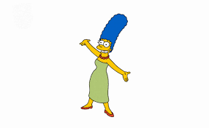
რეგისტრაცია
რეგისტრაცია

Slide 20
უფლებები
ექსკლუზიური უფლება
აუკრძალოს მესამე პირს
დატანა შეფუთვაზე
სამოქ. ბრუნვა (შენახვა საწყობში)
ექსპორტი/იმპორტი
რეკლამა/საქმიანი ქაღალდები

Slide 21
აღწერილობითი/არაგანმასხვავებელუნარიანი
„VIP“
Harrington INC.
მე-12 კლასი - „ავტომობილები“
30-ე კლასი - „შოკოლადი, ნაყინი“
33-ე კლასი -
„ალკოჰოლური სასამელები (ლუდის გარდა)“
37-ე კლასი - „მშენებლობა, რემონტი“
43-ე კლასი -„საკვები პროდუქტებით და სასმელებით უზრუნველყოფა“.

Slide 22
აღწერილობითი/არაგანმასხვავებელუნარიანი
“DIGITAL TV” ტელევიზორისთვის
“CIGARETTE RUSSES” ტკბილეულისთვის
“GRATIS” – „უსასყიდლო“ --- ნებისმიერი პროდუქტი
„ECO Gas” - საწვავი (მათ შორის, ძრავას ბენზინი) და გასანათებელი ნივთიერებები;
“Tasty red” - ღვინისთვის

Slide 23
ეროვნული ღირსება, მორალი, საჯარო წესრიგი
“Soviet” - საბჭოთა (“ (USC IP Limited)
განმცხადებელი: „Soviet” - „СОВЕТ“ – „საბჭო“
გადაწყვეტილება- საბჭოთა სოციალისტური რესპუბლიკების კავშირი (ტოტალიტარული რეჟიმი).
საქართველოს კანონის „თავისუფლების ქარტია“ პირველი მუხლი განსაზღვრავს კანონის მიზანს, კერძოდ ზემოაღნიშნული კანონის მიზანია „საბჭოთა და ფაშისტური იდეოლოგიების საფუძვლების გაღვივების წინააღმდეგ პრევენციული ღონისძიებების განხორციელება, საბჭოთა და ფაშისტური სიმბოლიკების, საკულტო ნაგებობების, ძეგლების, მონუმენტების, ბარელიეფების, წარწერების, ქუჩების, მოედნების, სოფლებისა და დაბების სახელწოდებების აღმოფხვრა, ასევე საბჭოთა და ფაშისტური იდეოლოგიების მატარებელი და პროპაგანდის სხვა საშუალებების აკრძალვა”.

Slide 24
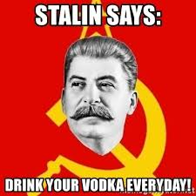
ეროვნული ღირსება, მორალი, საჯარო წესრიგი

Slide 25
უარის თქმის საფუძვლები
შედარებითი (გამოსახულებითი)
ექსპერტიზა:
სემანტიკა
ფონეტიკა
ვიზუალი
ნიცის კლასიფიკატორი
საერთო შთაბეჭდილება

Slide 26
უარის თქმის საფუძვლები
შედარებითი
ადრინდელი სასაქონლო ნიშნის იდენტურია/მსგავსია
„EVOKE“ vs „VOKE“ „KIA“ vs „KIA“
კლასი 34 (თამბაქოს საკუთნო) კლასი 7, 9 , 11,
“MIXIT vs “MAXIT”
კლასი
09 - Computer programs; computer software; data processing apparatus for use in connection with colour tinting apparatus.

Slide 27
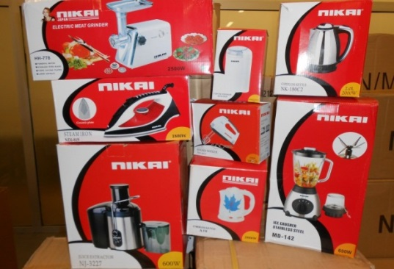
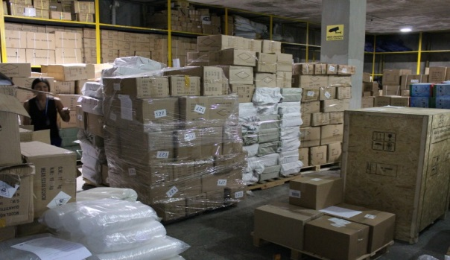
კონტრაფაქცია
სამუშაო ადგილების დაკარგვა;
ინვესტირებაზე, ინოვაციასა და სამუშაო
ადგილების შექმნაზე უარყოფითი ზეგავლენა;
აფერხებს ქვეყნის ეკონომიკურ ზრდას;
მსხვილი კორპორაციების მიმართ
მიყენებული ზარალი;
ხელს უწყობს ორგანიზებულ
დანაშაულს;

Slide 28
Google -158.8 მილიარდი აშშ დოლარი;
Apple 147.9 მილიარდი აშშ დოლარი;
IBM 107.5 მილიარდი აშშ დოლარი;
Microsoft 90.2 მილიარდი აშშ დოლარი;
McDonald’s 85.7 მილიარდი აშშ დოლარი;
Coca-Cola 80.7 მილიარდი აშშ დოლარი;
Visa 79.2 მილიარდი აშშ დოლარი;
Amazon 64.3 მილიარდი აშშ დოლარი;

Slide 29
პატენტი
განმარტება; („საქართველოსა საპატენტო კანონი“).
სპეციალური დაცვა - 20 წელი;
ექსკლუზიური უფლება;
ტერიტორიულობის პრინციპი;

Slide 30
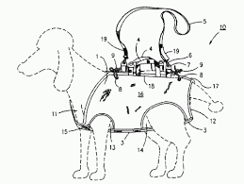
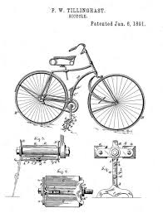
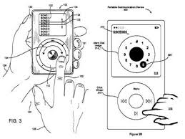
პატენტი
250 000 აქტიური პატენტი შეიძლება გამოყენებულ იქნას სმარტფონებში;
ტელეკომუნიკაციების ქსელს 4G-ს აქვს 80 000 პატენტი.

Slide 31
პატენტი
პატენტუნარიანობის კრიტერიუმები
სიახლე;
საგამომგონებლო დონე;
სამრეწველო გამოყენებადობა;

Slide 32
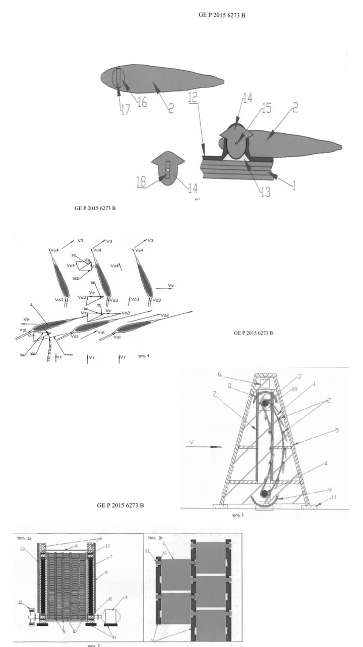
ქარის ღვედური დანადგარი
პატენტი
სიახლე;
საგამომგონებლო დონე;
სამრეწველო გამოყენებადი
ბრუნვის მაქსიმალური კოეფიციენტი - ფორმიდან გამომგინარე
ჰესების აუცილებლობის შემცირება/ალტერნატიული ენერგიის წარმოება
წარმოება გაცილებით იაფია

Slide 33
გაცემული პატენტი
უფლებების დაცვა
ინვესტორს შეგიძლია გაანდო შენი იდეა - პატენტით დაცულიხ ხარ
გადამწყვეტი

Slide 34
ინდუსრტიული დიზაინი
ორნამენტული და ესთეტიური ასპექტი;
განმარტება („საქართველოს კანონი დიზაინის შესახებ“)
„დიზაინი არის მთლიანი პროდუქტის ან მისი ნაწილის გამოხატულება, რომელიც გამომდინარეობს თვით პროდუქტის ნიშნებისაგან, მათ შორის, ხაზებისაგან, კონტურებისაგან, ფერებისაგან, ფორმისაგან, ტექსტურისაგან ან/და მასალისაგან, ან პროდუქტის მორთვისაგან“

Slide 35
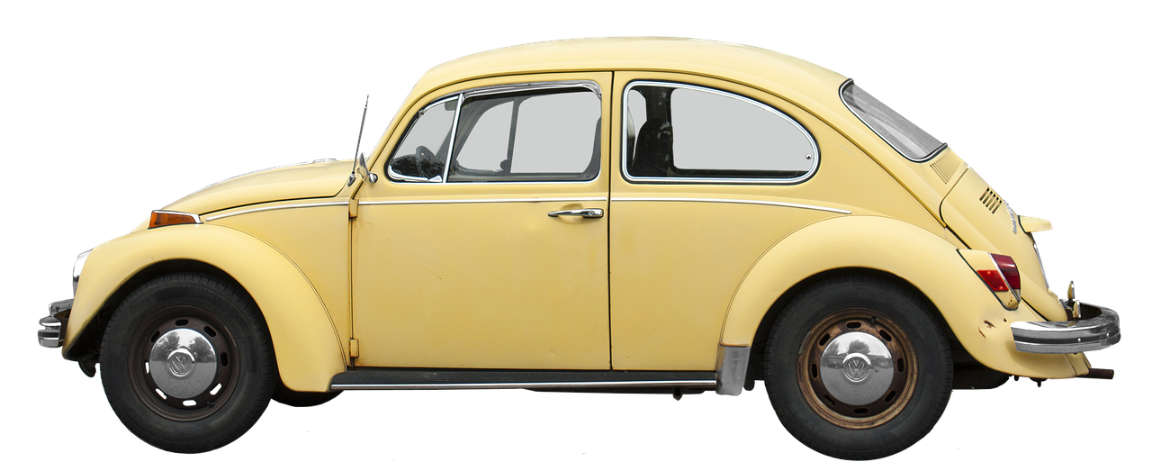
ინდუსრტიული დიზაინი
დაცვის კრიტერიუმები (ახალი და ორიგინალური)
ტექნიკური ფუნქციები არ არის დაცული;
ტერიტორიულობის პრინციპი;
დაცვა (არაუმეტეს 25 წელი);

Slide 36
მადლობა ყურადღებისთვის!

